Slide 1
Encontro da Comissão da Infância, Juventude e
Educação do CNMP
Região Sudeste
A experiência da Força Tarefa DEGASE
09/2022

Slide 2
CRIAÇÃO DA FORÇA TAREFA DEGASE EM JULHO DE 2021
Resolução GPGJ nº 2.425, de 16 de julho de 2021
OBJETO - Art. 1° - Fica instituída Força-Tarefa para atuação judicial e extrajudicial, conjunta, integrada e temporária, a título de auxílio consentido aos Promotores de Justiça com atribuição para tutela individual e coletiva da infância e da juventude, tutela coletiva da cidadania e investigação penal, especificamente no que concerne à fiscalização de Unidades Socioeducativas de Internação do Departamento Geral de Ações Socioeducativas/DEGASE e à prevenção e apuração de condutas desviantes de agentes socioeducativos em detrimento dos adolescentes e jovens em cumprimento de medida socioeducativa de internação, como a prática de maus tratos e tortura.
FORÇA TAREFA CRIADA EM AUXÍLIO À PJ DE TUTELA COLETIVA INFRACIONAL DA CAPITAL

Slide 3
CRIAÇÃO DA FORÇA TAREFA DEGASE EM JULHO DE 2021
Coordenação do CAOIJ – área infracional
02 Promotoras de Justiça especializadas na Infância e Juventude
02 Promotoras de Justiça especializadas na área criminal ( sem afastamento de seus órgãos de origem)
Assegurando a atuação articulada entre a infância e o crime, garantindo respostas mais efetivas, capazes de assegurar uma socioeducação mais qualificada.

Slide 4
PLANO DE TRABALHO DA FORÇA TAREFA -principais objetivos
OBJETIVO 1- Investigar e responsabilizar no âmbito penal e de tutela coletiva (improbidade administrativa), os agentes públicos pelo atos contra a liberdade sexual e violação de direitos sexuais e reprodutivos recentes cometidos contra as adolescentes no PACGC (Unidade Feminina) e conferir apoio às famílias e, posteriormente, ampliando o trabalho e destacando eventuais padrões sistemáticos de violações e o impacto de boas práticas para outras unidades socioeducativas do Município do Rio de Janeiro
OBJETIVO 2- Apurar os fatos ocorridos na Unidade EJLA em janeiro de 2021, com eventual responsabilização dos agentes públicos pelos eventuais atos de violência institucional e conferir apoio às famílias

Slide 5
RESULTADOS ALCANÇADOS unidade feminina PACGC
1) Afastamento de agentes socioeducativos da unidade feminina, autores de violência institucional através do oferecimento de representação administrativa feita pela PJTCIJ Infracional da Capital tendo o auxilio da FT DEGASE, oportunidade em todas as adolescentes foram ouvidas através do procedimento de DEPOIMENTO ESPECIAL nas salas do NUDECA.
Esta Foto de Autor Desconhecido está licenciado em CC BY-ND

Slide 6
RESULTADOS ALCANÇADOS – unidade feminina PACGC
2) Denúncias distribuídas em face dos dois agentes socioeducativos envolvidos nos fatos, com prisões decretadas e pedido de utilização da prova emprestada produzida na Infância, evitando a revitimização das adolescentes. (Um dos agentes está foragido).
3) Desenvolvimento de Projeto Piloto pela CEMEAR para à adoção de práticas restaurativas na unidade feminina do DEGASE – EM ANDAMENTO
4) Atendimento das famílias das adolescentes vítimas através da Coordenação de Promoção aos Direitos das Vítimas do MPRJ

Slide 7
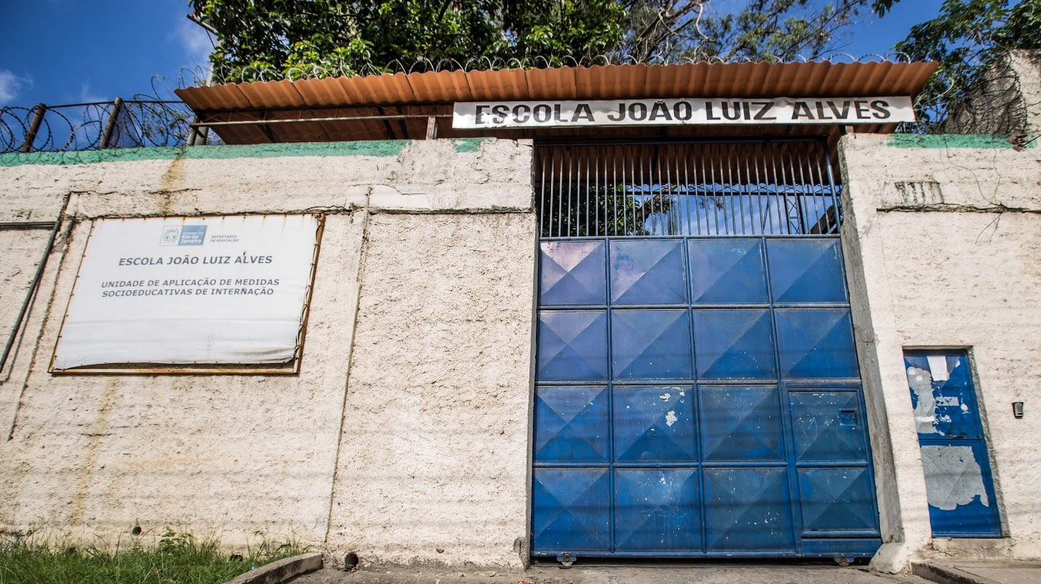
RESULTADOS ALCANÇADOS ESCOLA JOÃO LUIZ ALVES - EJLA
1) Afastamento de 21 agentes socioeducativos e 4 Diretores, autores de violência institucional através do oferecimento de Representação Administrativa – REFERENTE A FATOS OCORRIDOS ENTER OS MESES DE ABRIL A DEZEMBRO DE 2021.
2) Recomendação para mudanças estruturais na unidade, após identificação de inúmeras irregularidades em seu funcionamento. Monitoramento através de fiscalizações regulares na unidade.
Esta Foto de Autor Desconhecido está licenciado em CC BY

Slide 8
RESULTADOS ALCANÇADOS ESCOLA JOÃO LUIZ ALVES - EJLA
3) Denúncias deflagradas pela prática de tortura, referente a fatos ocorridos na unidade no ano de 2021 – Tendo resultado na Suspensão cautelar do serviço público de 30 AGENTES SOCIOEDUCATIVOS.
4) Ajuizamento de 02 novas Representações sobre notícias de violência ocorridas durante o ano de 2022, tendo resultado no afastamento dos agentes.

Slide 9
Fim da Força Tarefa. E agora?
Criação de GRUPO DE TRABALHO específico, no âmbito do MPRJ, para tratar sobre os casos de violência institucional através de reuniões mensais, sendo o grupo composto por colegas da Infância e Juventude e Investigação Penal, além da presença dos CAO Infância e Juventude, Investigação Penal e estruturas integrantes da Coordenadoria-Geral de Promoção da Dignidade da Pessoa Humana, dentre elas Coordenadoria de Direitos Humanos e Minorias, CEMEAR e Coordenadoria de Promoção dos Direitos das Vítimas.

Slide 10
ESCANEAMENTO DAS UNIDADES
A necessidade de garantir o adequado monitoramento das unidades também vem sendo alvo do trabalho da Força Tarefa Degase, através da recente aquisição de nova tecnologia para auxiliar na investigação e reconstrução de cenas de crimes ou acidentes pelo MPRJ, consistente em um scanner a laser, capaz de recriar em detalhes qualquer ambiente, com mapeamento em 360°, possibilitando uma imersão em realidade virtual nos locais, o que permitirá contribuir para as apuração de investigações sobre fatos ocorridos no interior das unidades socioeducativas, bem como verificar a cobertura do monitoramento por câmeras e identificar eventuais “pontos cegos” ainda existentes.
A perícia é feita pelo Divisão de Evidências Digitais e Tecnologia (DEDIT/CSI) do MPRJ

Slide 11
ESCANEAMENTO DAS UNIDADES
UNIDADE PACGC – 05 visitas técnicas – das 09 às 18 horas – Trabalho realizado por 02/03 técnicos da DEDIT e sempre acompanhado por uma das integrantes da FT DEGAS
UNIDADE EJLA – 12 visitas técnicas – das 09 às 18 horas – Trabalho realizado por 02/03 técnicos da DEDIT e sempre acompanhado por uma das integrantes da FT DEGASE
UNIDADE CENSE ILHA – 01 visita técnica – das 09 às 18 horas – Trabalho realizado por 02/03 técnicos da DEDIT e sempre acompanhado por uma das integrantes da FT DEGASE
UNIDADE CENSE GCA – 03 visita técnica – das 09 às 18 horas – Trabalho realizado por 02/03 técnicos da DEDIT e sempre acompanhado por uma das integrantes da FT DEGASE

Slide 12
Alguns dos DESAFIOS no combate a violência institucional
1) Aprimoramento dos fluxos de comunicação entre as Promotorias de Justiça de Infância e Juventude Infracional e Promotorias de Investigação Penal que permita uma resposta mais rápida e eficiente nos casos de violência, no âmbito da Infância e Criminal (VIÉS REPRESSIVO)
2) Identificação dos pontos cegos e melhoria do Sistema de Monitoramento de câmeras do DEGASE (VIÉS REPRESSIVO E PREVENTIVO)
3) Capacitação continuada de todos os servidores que atuam no Sistema Socioeducativo, em especial no que tange às normativas sobre Direitos Humanos (VIÉS PREVENTIVO)
4) Ampliação do Núcleo de Justiça Restaurativa do DEGASE, com abrangência para atendimento de todas as Unidades Socioeducativas, na forma prevista no Regimento Interno e na Portaria Degase nº 441, de 13 de setembro de 2017, que instituiu o Programa de Justiça Restaurativa no âmbito do sistema socioeducativo Fluminense (VIÉS PREVENTIVO)

Slide 13
A JUSTIÇA RESTAURATIVA como ferramenta para a mudança da cultura da violência nas unidades do DEGASE
Art. 35, III, da Lei nº 12.594/2012 – Lei do SINASE : “ A execução das medidas socioeducativas reger-se-á pelos seguintes princípios: (…) III - prioridade a práticas ou medidas que sejam restaurativas e, sempre que possível, atendam às necessidades das vítimas; (…)”.
A ampliação das práticas restaurativas no interior do DEGASE se apresenta como uma ferramenta que pode auxiliar na transformação da cultura de violência hoje enraizada nas unidades, por uma CULTURA DE PAZ, criando novos ambientes de escuta e reflexão.
Sob o viés preventivo da violência institucional, se mostra necessário essencial o cuidado com todas as relações existentes no DEGASE e não apenas realizar uma atuação voltada para os adolescentes. Os atendimentos devem envolver: Direção, Agentes socioeducativos, Equipes Técnicas e Socioeducandos.

Slide 14
FERNANDA CAMARA TORRES SODRÉ Promotora de Justiça do MPRJ Coordenadora do CAOIJ - infracional fsodre@mprj.mp.br
INTEGRANTES DA FORÇA TAREFA DEGASE
DEBÓRA CAGY
EYLEEN MARENCO
FERNANDA ABREU OTTONI DO AMARAL
GABRIELA LUSQUIÑOS

